Slide 1

Vítejte na třetí místní konferenci
Strategické řízení a plánování
ve školách a v územích
6. 11. 2018
Hradec Králové/Pardubice/Liberec
CZ.02.3.68/0.0/0.0/15_001/0000283

Slide 2


Základní škola a mateřská škola Proseč
Josef Roušar

Slide 3

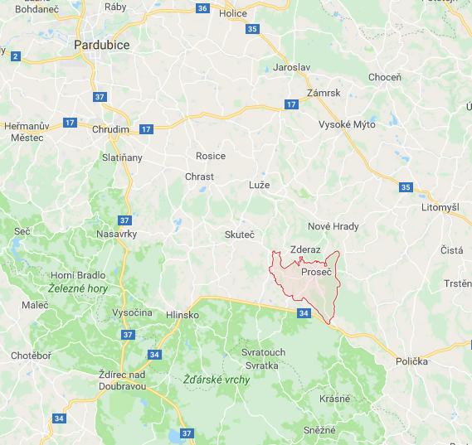




Základní škola a mateřská škola Proseč
Základní škola (232 žáků)
Mateřská škola (70 dětí)
Školní družina (60 žáků)
Školní jídelna (250 jídel)

Slide 4


Strategické řízení a plánování ve školách
1. Kultura školy podporující maximální rozvoj každého žáka
2. Hodnocení práce pedagogů
3. Tvorba plánu profesního rozvoje pedagogů
4. Vedení a řízení změny
5. Metody analýzy potřeb školy
6. Tvorba strategického plánu rozvoje školy
7. Implementace procesů strategického řízení a plánování ve školách
8. Evaluace pokroku školy

Slide 5




Kultura školy podporující maximální rozvoj každého žáka
“středisková obec”
  dojezd cca 12-15 okolních obcí
  3 malotřídní školy
  střední školy od 12 km
  1 žák za 2 roky na víceleté gymnázium
  “speciální školy” od 12 km
cca 17-20 % žáků inkludovaných žáků (SVP, nadaní, sociálně vyloučení, ...)
ŠVP: ŠKOLA MNOHA MOŽNOSTÍ
práce s asistenty (AP, osobní, z ÚP)
VIP kariera -> školní psycholog
Plán integrace a inkluze
Spolupráce MOST, AMALTHEA
Sociální partner - ERGOTEP d. i.

Slide 6





Kultura školy podporující maximální rozvoj každého žáka
Jsme zapojeni v projektu UJEP:
Inkluze jako cesta k efektivnímu
vzdělávání všech žáků
Školní psycholog
Školní speciální pedagog
Koordinátor inkluze
Akce pro rodiče
  Člověk v tísni

Slide 7





Kultura školy podporující maximální rozvoj každého žáka
Některé naše aktivity
Prosečská Hvězda
Malá Proseč Terézy
Novákové
SCOOLweb 2018

Slide 8



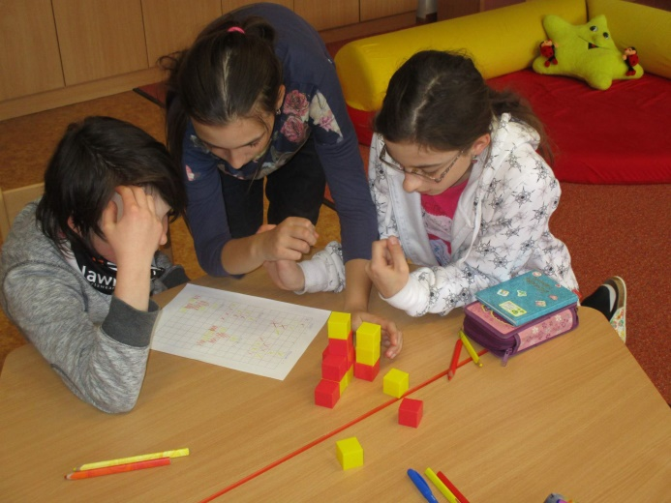




Vedení a řízení změny
Systém péče o nadané a talentované žáky
Náš systém, který neustále rozvíjíme
Koordinátor nadání
Vyhledávání, diagnostika, sledování
Akcelerace vs. obohacování
Zájmová činnost
FVTP

Slide 9

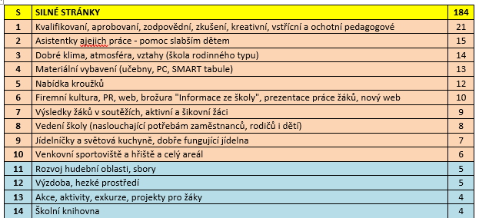
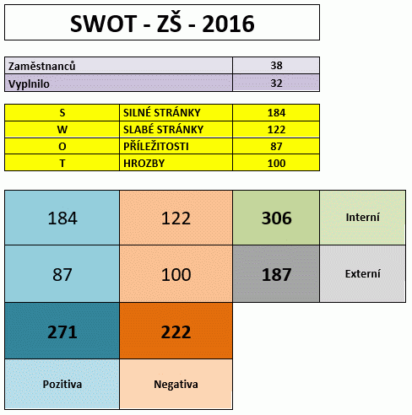
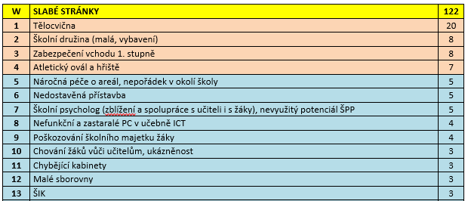

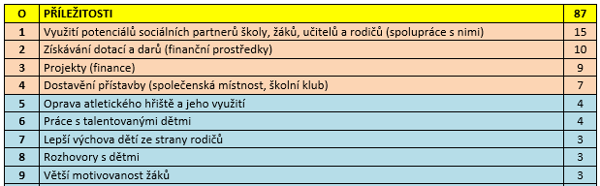
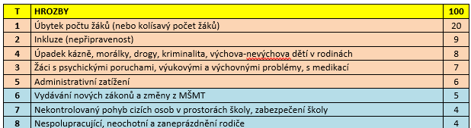

Metody analýzy potřeb školy
SWOT analýza
MAPA školy
PEST analýza

Slide 10




Tvorba strategického plánu rozvoje školy
Strategický plán vytváření
inkluzivního prostředí školy
Školní akční tým
(zástupci vedení, pedagogů,
zřizovatele, rodičů,
sociálních partnerů)

Slide 11




Implementace procesů strategického řízení a plánování ve školách
Věnujme rok…
  2014: Rok české hudby
  2015: Jak to tenkrát vlastně bylo
  2016: Žijme v čisté Proseči
  2018: Sto let samostatnosti

Slide 12






Implementace procesů strategického řízení a plánování ve školách
100 let samostatnosti 1918 - 2018

Slide 13





























Evaluace pokroku školy
Hodnocení práce pedagogů
Tvorba plánu profesního rozvoje pedagogů

Slide 14
Děkuji za pozornost
CZ.02.3.68/0.0/0.0/15_001/0000283

